Slide 1
StyleGAN
NVIDIA，2017
在ProGAN的基础上，StyleGAN作出了进一步的改进与提升
StyleGAN受风格迁移style transfer启发而设计了一种新的生成器网络结构。新的网络结构可以通过无监督式的自动学习对图像的高层语义属性做一定解耦分离，例如人脸图像的姿势和身份、所生成图像的随机变化如雀斑和头发等。也可以做到一定程度上的控制合成。
开源一个新的、高度多样化和高质量的人脸数据集

Slide 2
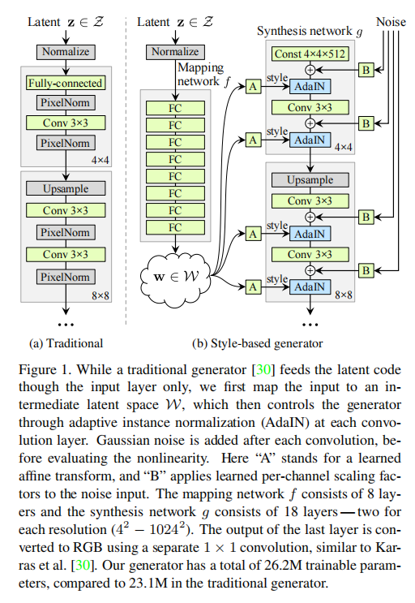
StyleGAN
StyleGAN首先重点关注了ProGAN的生成器网络，它发现渐进层的一个潜在的好处是，它们能够控制图像的不同视觉特征。层和分辨率越低，它所影响的特征就越粗糙。这些特征分为三种类型
粗糙的——分辨率不超过8^2，影响姿势、一般发型、面部形状等
中等的——分辨率为16^2至32^2，影响更精细的面部特征、发型、眼睛的睁开或是闭合等
高质的——分辨率为64^2到1024^2，影响颜色（眼睛、头发和皮肤）和微观特征

Slide 3
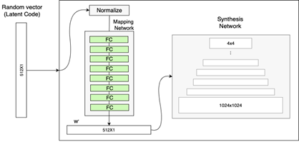
StyleGAN
ProGAN是逐级直接生成图片，没有对其增添控制，我们也就无法获知它在每一级上学到的特征是什么，导致了它控制所生成图像的特定特征的能力非常有限。这些特性是互相关联的，因此尝试调整一下输入，即使是一点儿，通常也会同时影响多个特性。
给Generator的输入加上了由8个全连接层组成的Mapping Network，输出与输入尺寸一致
添加Mapping Network的目标是将输入向量编码为中间向量，并且中间向量后续会传给生成网络得到18个控制向量，使得该控制向量的不同元素能够控制不同的视觉特征。
作用：防止特征纠缠

Slide 4
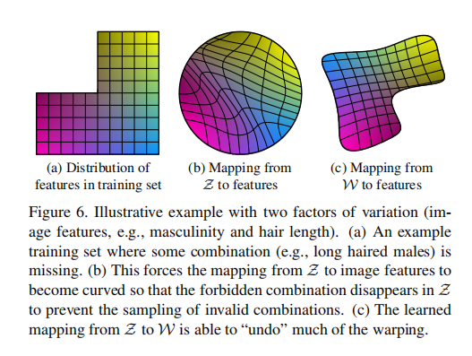
Mapping Network
仅使用输入向量来控制视觉特征，能力是非常有限的，因为它必须遵循训练数据的概率密度。
通过使用另一个神经网络，该模型可以生成一个不必遵循训练数据分布的向量，并且可以减少特征之间的相关性。

Slide 5

样式模块AdaIn
Adaptive Instance Normalization
W通过仿射变换A转成放缩因子和偏差因子
这种影响方式能够实现样式控制，主要是因为它让W’（即变换后的y_(s,i)与y_(b,i)）影响图片的全局信息（标准化抹去了对图片局部信息的可见性），而保留生成人脸的关键信息由上采样层和卷积层来决定

Slide 6
常量输入
Const 4x4x512
StyleGAN生成图像的特征是由W’和AdaIN控制的，那么生成器的初始输入可以被忽略，并用常量值替代
可以降低由于初始输入取值不当而生成出一些不正常的照片的概率，另一个好处是它有助于减少特征纠缠，对于网络在只使用W’不依赖于纠缠输入向量的情况下更容易学习
实验结果表明，向 StyleGAN 第一层添加可变输入不能提升效果

Slide 7
Noise输入
人们的脸上有许多小的特征，可以看作是随机的，例如：雀斑、发髻线的准确位置、皱纹、使图像更逼真的特征以及各种增加输出的变化
为了控制噪声仅影响图片样式上细微的变化，StyleGAN采用类似于AdaIN机制的方式添加噪声，即在AdaIN模块之前向每个通道添加一个缩放过的噪声，并稍微改变其操作的分辨率级别特征的视觉表达方式
加入噪声后的生成人脸往往更加逼真与多样

Slide 8
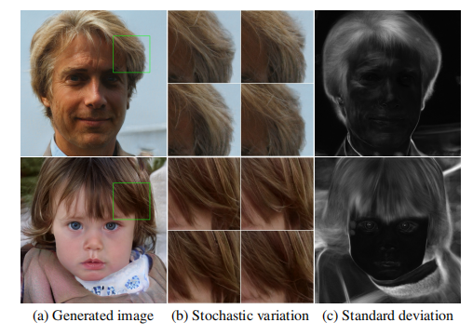

Slide 9
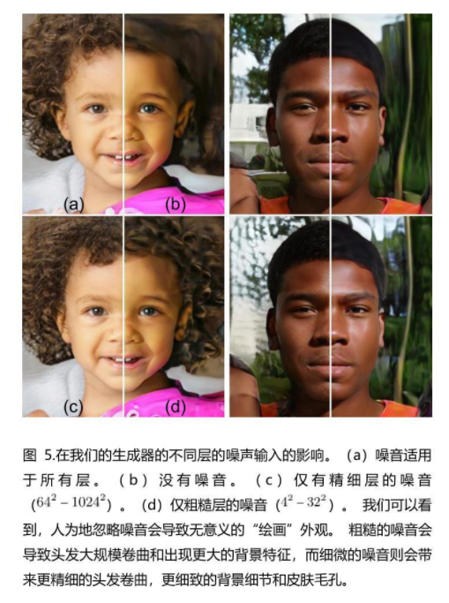

Slide 10
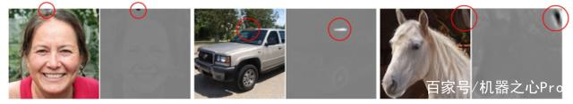
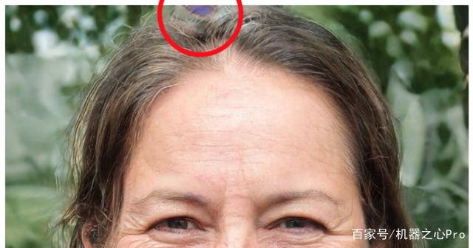
StyleGAN的问题
伪影普遍出现
StyleGAN2 论文将这一问题归因于 AdaIN 中的实例归一化。AdaIN 原本用于风格迁移，迁移过程中输入的一些重要信息被丢失。
我们认为问题出在 AdaIN 运算，它可以分别对每个特征图的均值和方差执行归一化，由此可能摧毁在特征的幅度中找到的任何彼此相关的信息。我们假设这种水滴状伪影出现的原因是生成器有意将信号强度信息传递通过实例归一化：通过创建主导统计数据的强局部尖峰，生成器可以像在其它地方一样有效缩放该信号。
StyleGANV2解决了上述问题

Slide 11
Reference
[1]. https://blog.csdn.net/a312863063/article/details/88795147
[2]. https://baijiahao.baidu.com/s?id=1664550208852332383&wfr=spider&for=pc
[3]. https://zhuanlan.zhihu.com/p/62119852

